Slide 1
Общие положения организации обучения в ДИСТАНЦИОННОЙ интеллектуальной школе «Созвездие»

Slide 2
Региональный центр содействия профессиональному самоопределению обучающихся Архангельской области
Отдел педагогического сопровождения одарённости
Тел. 8 (8182) 65-20-62

Slide 3
Основные вопросы:
условия обучения,
правила заполнения заявки,
структура общеобразовательных программ и система оценивания,
права и обязанности обучающихся и кураторов,
регистрация и работа с сайтом дистанционного обучения,
обсуждение возникающих вопросов.

Slide 4
Интеллектуальная школа «Созвездие» - это форма дополнительного образования, ориентированная на обучающихся общеобразовательных организаций Архангельской области, проявивших успехи в различных этапах Всероссийской олимпиады школьников.

Slide 5
Дистанционная школа – это заочная форма обучения в Интеллектуальной школе «Созвездие» с использованием Цифрового образовательного кольца

Slide 6
10 дополнительных общеразвивающих программ по предметам:
Соотношение количества заявленных участников

Slide 7
новые знания;
опыт самостоятельного, дистанционного обучения;
интересные преподаватели;
желание заниматься предметом;
общение с единомышленниками; …

Slide 8
Курсы обучения
Этап ВсОШ | Сроки, курс
Подготовка к Муниципальному этапу ВсОШ | 21 сентября – 11 октября Математика (9 класс) Математика (10-11 класс) 11 октября – 1 ноября Физика (9 класс) Физика (10-11 класс)
Подготовка к Региональному этапу ВсОШ | 1 ноября – 30 ноября Математика (9-11 класс) Физика (10-11 класс)

Slide 9
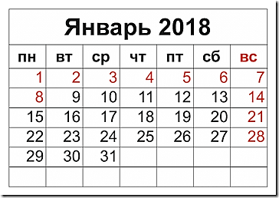
Сентябрь − март

Slide 10
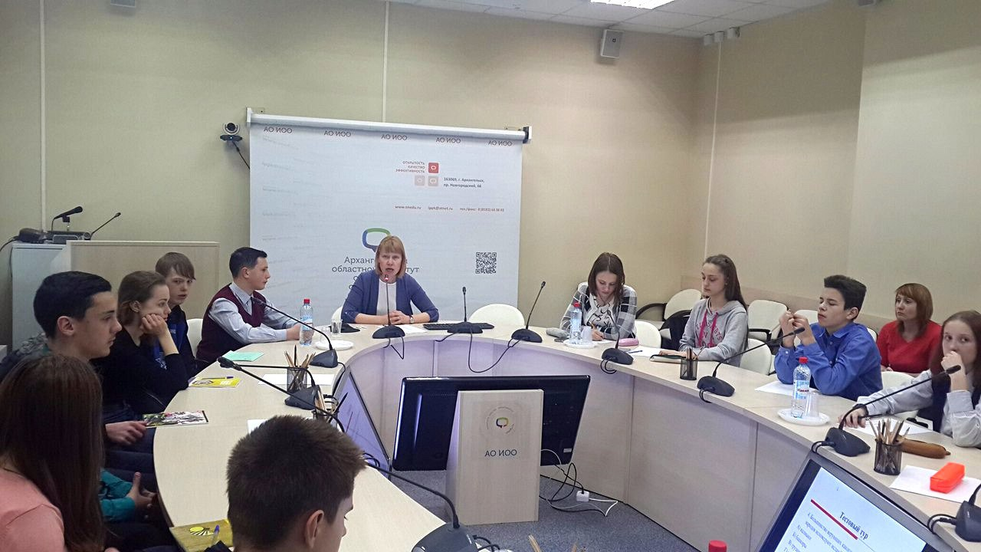

Slide 11
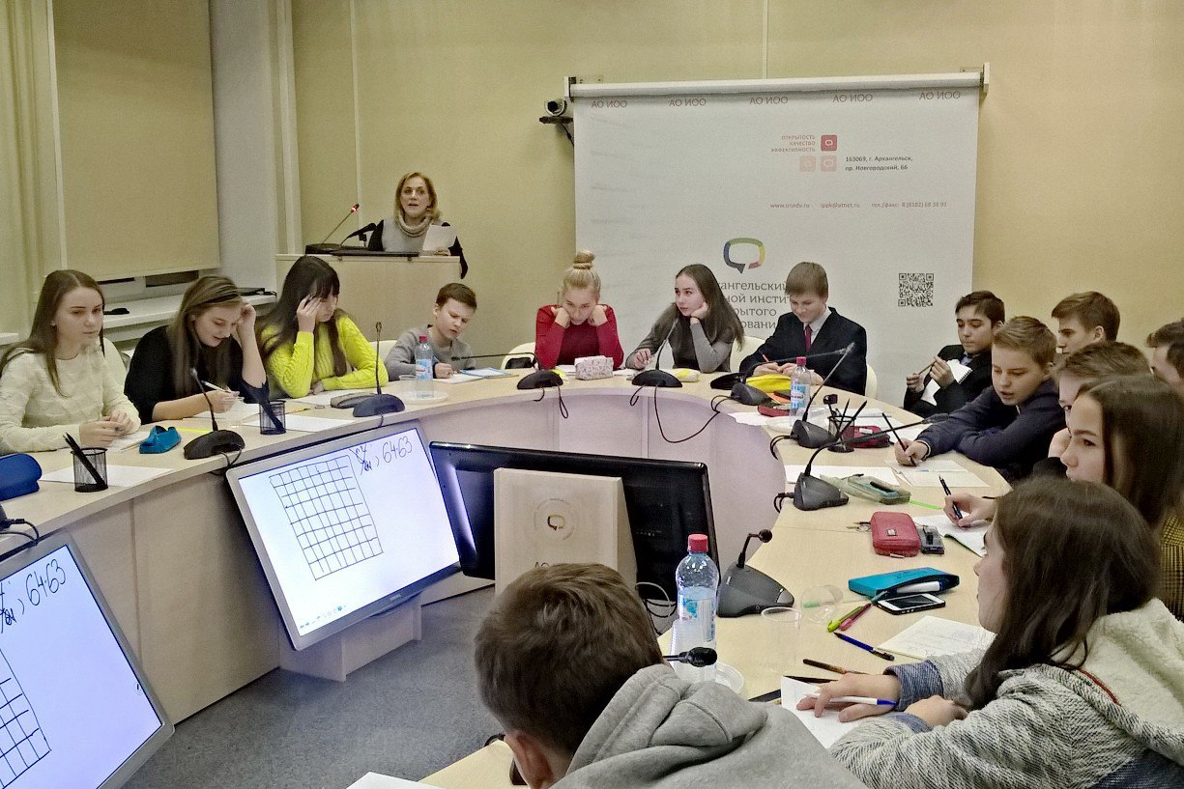

Slide 12
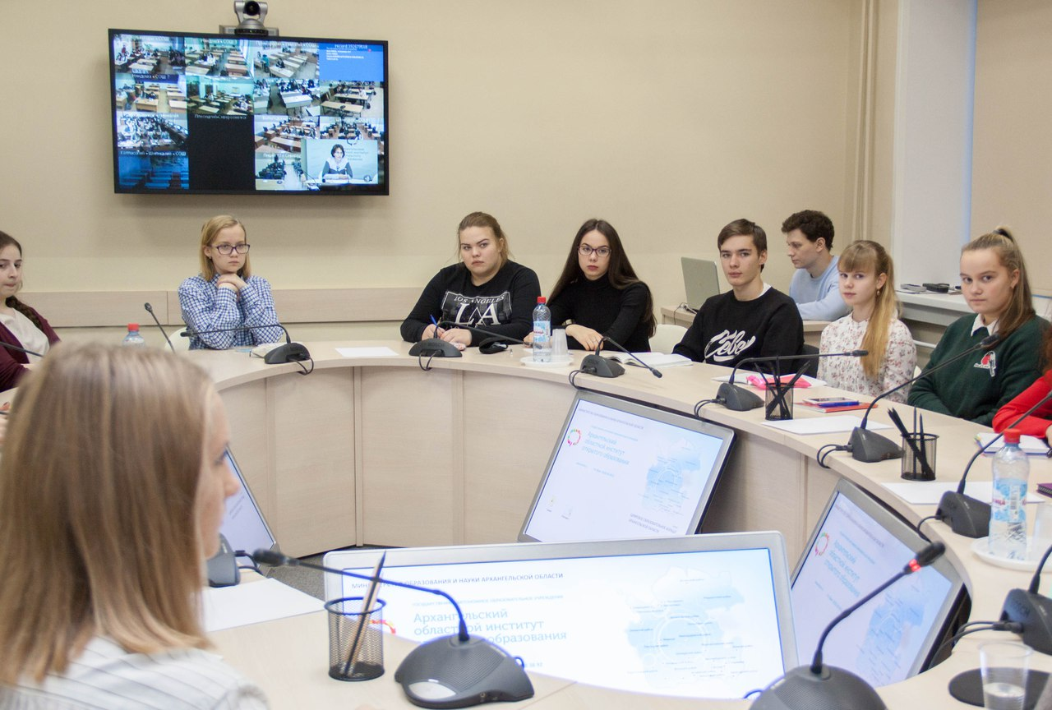

Slide 13
Условия обучения
Посещение лекций
Выполнение домашних заданий

Slide 14
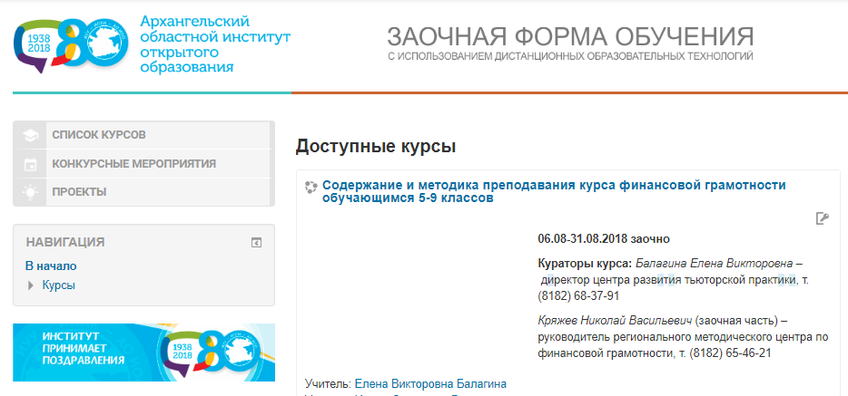
Сайт дистанционного обучения do.arkh-edu.ru

Slide 15
Куратор от образовательной организации
контролирует посещение лекций, выполнение заданий обучающимися Дистанционной школы,
осуществляет взаимодействие с организационным комитетом Дистанционной школы.

Slide 16
сайт «Педагогическое сопровождение одаренности»
cptd.ippk.arkh-edu.ru
группа «Сопровождение одарённых детей Поморья»
vk.com/29talant

Slide 17
cptd.ippk.arkh-edu.ru

Slide 18
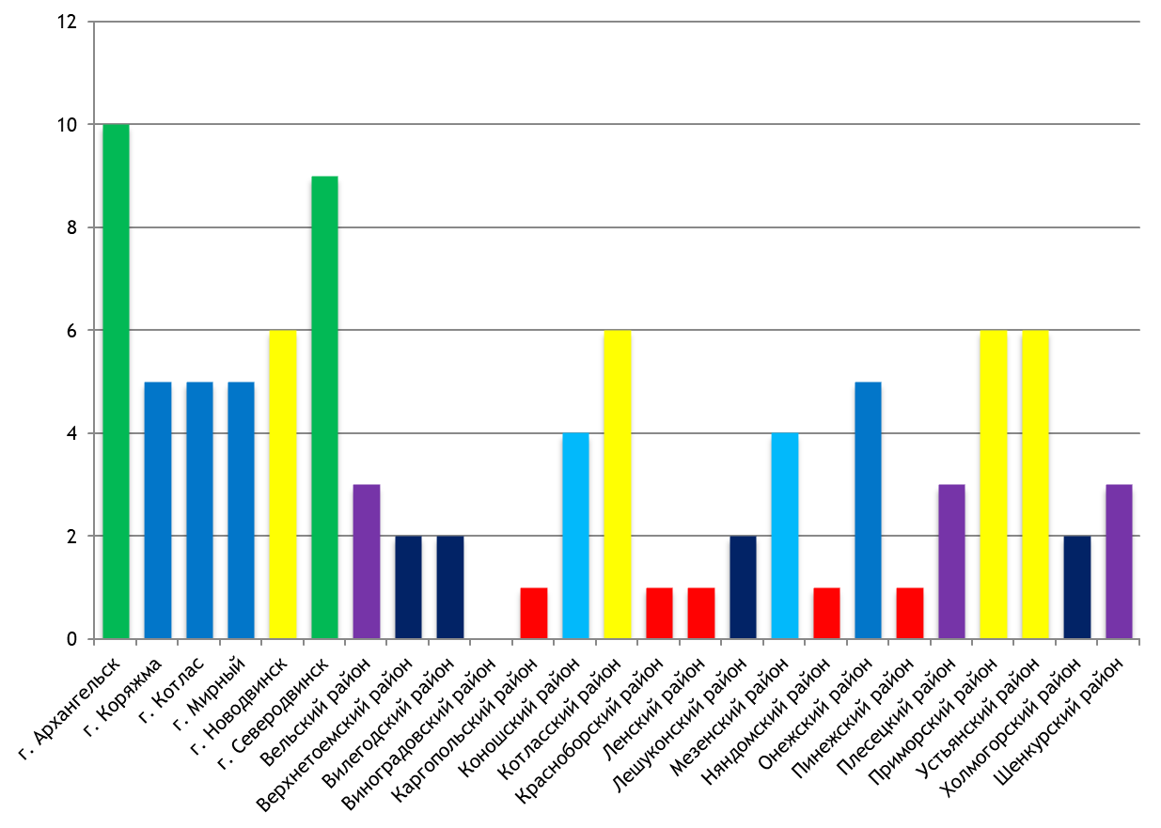
Заявки от МО
Курсы дистанционной школы

Slide 19
Порядок регистрации
на курсы Дистанционной
интеллектуальной школы «Созвездие»
кураторов и обучающихся образовательных организаций Архангельской области

Slide 20
График (условно)

Slide 21
Курс обучения состоит из
9 часов теоретической части:
лекции,
решение задач совместно с преподавателем,
разбор домашних заданий и Итоговой контрольной работы.
3 часа самостоятельной работы (самостоятельное выполнение домашних заданий и Итоговой контрольной работы).

Slide 22
Для регистрации обучающихся на курсы Дистанционной интеллектуальной школы «Созвездие» оператору необходимо:
получить информацию об участниках;
авторизоваться на сайте cptd.ippk.arkh-edu.ru, перейти в раздел «Интеллектуальная школа «Созвездие» → «Дистанционная школа» → «Заявка» и заполнить форму регистрации куратора и обучающихся.
тел. 8 (8182) 65-20-62

Slide 23
Для заполнения формы заявки от образовательной организации при регистрации на курс Дистанционной школы необходимо передать оператору следующую информацию:
название образовательной организации, наименование курса обучения;
о кураторе: ФИО, должность, контактный телефон, личный адрес электронной почты;
об обучающихся: ФИО, класс, контактный телефон, личный адрес электронной почты, скан-копия согласия на обработку персональных данных ребёнка.

Slide 25
Региональный центр содействия профессиональному самоопределению обучающихся Архангельской области
Отдел педагогического сопровождения одарённости
Тел. 8 (8182) 65-20-62

